Slide 2
Kwaadaardig internetverkeer onderscheppen
Project & Wetenschappelijk rapporteren
Jonas Van den Berghe
Jonathan van Caloen
Kenzo Staelens
Michaël Vasseur

Slide 3
1
Doel
2
Uitvoering Back-end
3
Uitvoering Front-end
4
Eindresultaat
5
Demonstratie
Notes:
Toekomstpunten bespreken in inhoudopgave 6 na de demonstratie. - geolocatie
Regels verwijderen/updaten
Volgend onderzoek over hoe AI hierin een rol kan spelen
DPI deep packet inspection

Slide 4
Doel
1.

Slide 5
Onze leerdoelen
Doel
Malware
Firewall
Git
Onderzoeken hoe dreigingsactoren deze gebruiken
Hun werking leren kennen door een firewall te ontwikkelen in python
In team leren werken volgens het SCRUM framework

Slide 6

Malware
Doel
Types van malware
Hoe dreigingsactoren tewerk gaan
Tekenen van infectie

Slide 7

Malware en hun types
doel
- Virus
- Worm
- Trojan
- Spyware
- Ransomware
- Adware
- Scareware
- Rootkit
- Browser Hijacker
- Cryptominer
- Logic bomb

Slide 8
Dreigingsactoren
Doel
Wat vooraf gaat:
- Gedreven doordachtheid om de slaagkans te vergroten
- Vooraf bepaald type malware
Het accent kan liggen op:
- Inkomsten vergaren
- Een ondernemingen te saboteren(bv: met een DDOS aanval)

Slide 9
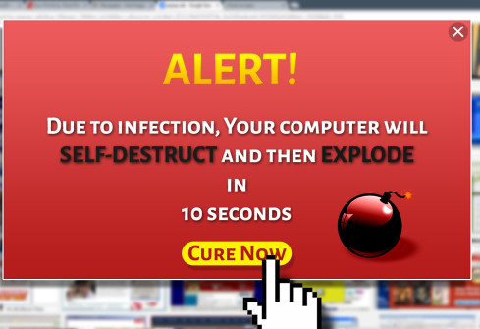
Tekenen van infectie
Doel
Een traag tot onstabiel systeem
Ongevraagde vensters, pop-ups
Bluescreen Of Death(BSOD)
Verlies van persoonsgegevens of data
Verlies van valuta

Slide 10

Firewall
Doel
Soorten firewall leren kennen
Hoe deze werken
Zelf ontwikkelen in python

Slide 11

Types
Firewall
Stateless Firewalls
Stateful firewalls
Hardware Firewalls
Software Firewalls
Cloud Firewalls
Hybride firewalls

Slide 12
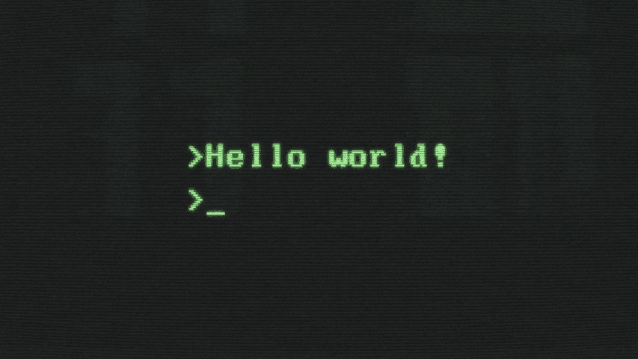



Leren door het zelf te ontwikkelen
Doel

Slide 13

Git
Doel

Slide 14
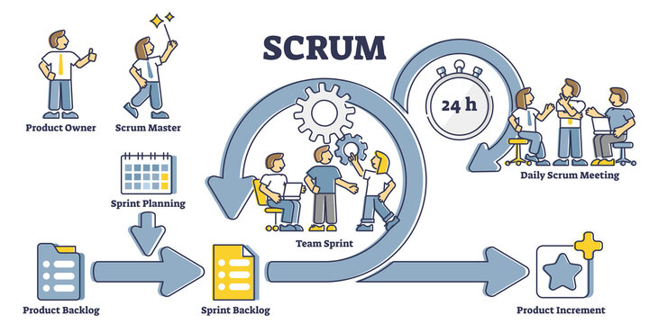
Werken in TEAM
GIT

Slide 15
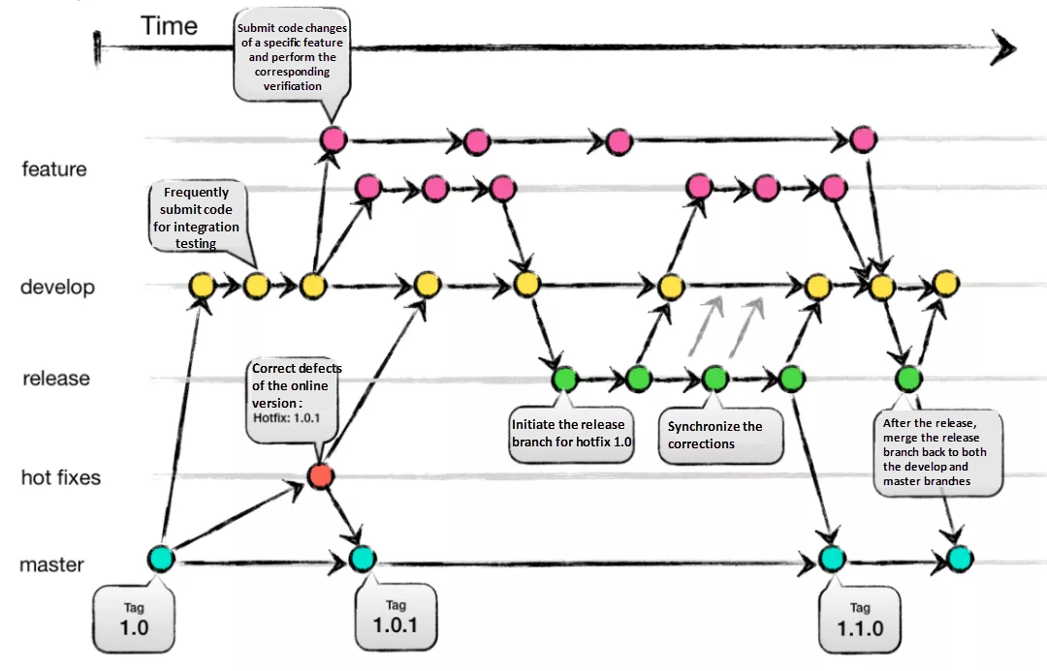
Gitlab strategie : git flow
Doel

Slide 16

BACKEND

Slide 17
Het coderen
Uitvoering Back-end
Ontwikkelen van een stateless software firewall in Python
Ontwikkelen van modules(toekomst gericht programmeren)
Gebruikte python modules:
netfilterqueue
scapy
Flask als webserver backend

Slide 18
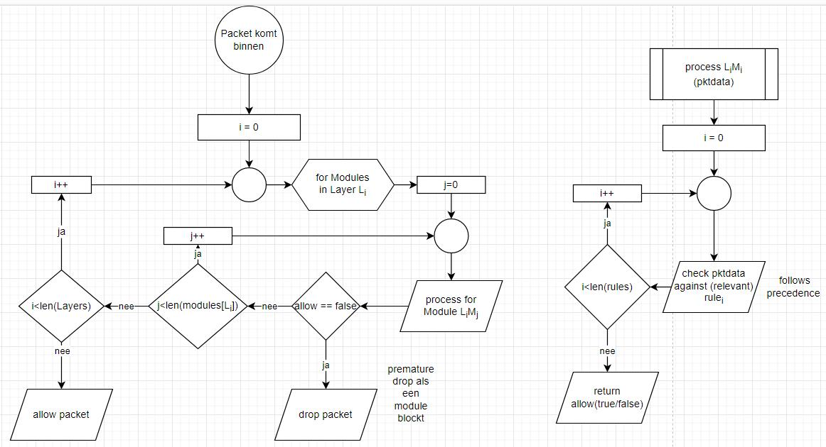

Slide 19

Frontend

Slide 20

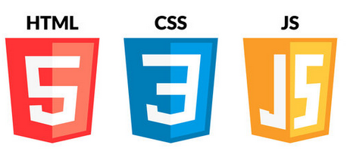


Het coderen
Uitvoering Front-end
Ontwerp in figma
HTML,CSS,JS
Data aangeboden als json(object notation)
Minimale security met token

Slide 21

Eindresultaat

Slide 22
Onze visie
Eindresultaat
Een firewall is een heel complex stukje engineering
Momenteel enkel gebaseerd op regels
Modules maken het mogelijk om eenvoudige features toe te voegen
Mogelijke nieuwe features:
Blocking on geolocation
The man in the middle voor decrypteren van pakketten(L4 en hoger)
Hoe zou AI een rol gaan spelen in de bescherming van onze data

Slide 23

Demonstratie

